Slide 1
Komunikacja
werbalna

Slide 2
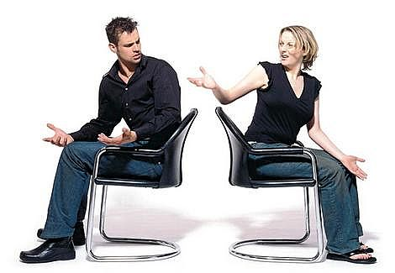
Komunikacja werbalna – komunikacja z użyciem języka naturalnego jako środka komunikacji. Jest to podstawowy sposób komunikacji międzyludzkiej. W szczątkowej postaci komunikacja werbalna występują także u zwierząt, np. u szympansów, które rozwinęły w niektórych przypadkach także zdolność posługiwania się metaforą.
W komunikacji werbalnej dużą rolę odgrywają takie czynniki jak:
akcent i modulowanie wypowiedzi kwestii, co często ma większy wpływ na partnera interakcji niż treść wypowiedzi
stopień płynności wypowiedzi
zawartość wypowiedzi – w tym przypadku zasób leksykalny ma związek z kompetencjami kulturowymi jednostki – np. osoby o mniejszych kompetencjach kulturowych rzadziej posługują się językiem literackim, a częściej gwarą środowiskową lub regionalna

Slide 3
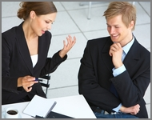
Cztery kroki skutecznego
słuchania
Słuchanie aktywne – to pełne zrozumienie komunikacji, zwykle wymaga zadawania pytań i udzielenia informacji zwrotnych. Obejmuje ono:
parafrazowanie – to powtarzanie swoimi słowami tego, co – jak nam się wydaje – ktoś powiedział „ mówisz, że …., innymi słowy …., czy chcesz przez to powiedzieć, że ….”
precyzowanie – oznacza zadawanie pytań, aż pełniejszego obrazu, słyszysz wówczas opowieść o wydarzeniach w kontekście myśli i uczuć twojego rozmówcy.
informacja zwrotna- to innymi słowy dzielenie się tym, co dzieje się wewnątrz mnie, po wsłuchaniu, sparafrazowaniu wypowiedzi drugiej osoby; pomaga jej ocenić znaczenie i skuteczność swojego komunikatu. Daje rozmówcom szansę na poprawę błędnych interpretacji i wyjaśnianie nieporozumień .

Slide 4
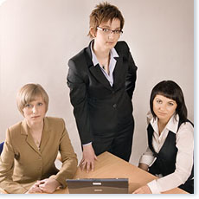
Słuchanie empatyczne wymaga uświadomienia sobie jednej tylko sprawy, każdy z nas próbuje przetrwać, każda myśl, każdy wybór, każdy moment – ma zapewnić przeżycie
Słuchanie otwarte – to słuchanie bez oceniania lub szukanie winy, wolne od osądów
Słuchanie świadome – składa się z dwóch elementów, jeden to porównanie tego, co słyszymy, ze swoją wiedzą historyczną oraz wiedzą o ludziach i życiu (porównanie bez osądu); drugi element to obserwowanie i wsłuchanie się w spójność wywiadu ( czy ton głosu osoby mówiącej, akcentowanie pewnych fragmentów wypowiedzi, wyraz twarzy i postawy – odpowiadają odpowiednią treść komunikatu)
Psełdosłuchanie - jego intencją nie jest wysłuchanie drugiej osoby, ale zaspokojenie jakieś swojej potrzeby, osiągnięcie jakiegoś celu.

Slide 5
Bariery utrudniające
uważne słuchanie
porównanie
domyślanie się (czytanie w myślach drugiej osoby)
przygotowanie odpowiedzi
filtrowanie (słuchanie wybiórcze)
osądzenie
skojarzenia
utożsamianie się
udzielanie rad
sprzeciwianie się
przekonanie o swojej racji
zmiana toru myślenia
zjednywanie

Slide 6
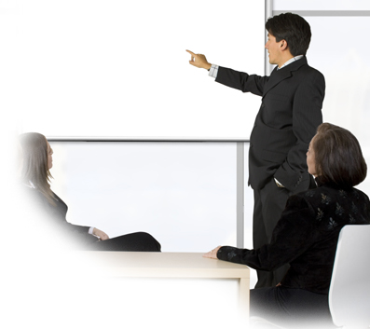
Odsłanianie się
Odsłanianie się jest to komunikowanie informacji o sobie, zakładając istnienie drugiej osoby odbierającej komunikat, jak również ujawnianie siebie za pomocą języka niewerbalnego, np. gestów, postawy czy tonu głosu. Sygnały niewerbalne zawierają wiele nieuświadomionych, a więc niezamierzonych komunikatów. Informacja w definicji oznacza, że to, co komunikujemy, to rzeczy nowe dla drugiej osoby. Informacja może dotyczyć faktów, które zaobserwowaliśmy i zwracamy na nie uwagę uczuć, których doświadczyliśmy w przeszłości lub doświadczamy w danej chwili; myśli o sobie lub innych; oraz pragnień i potrzeb aktualnych i minionych

Slide 7
Wyrażenie „o sobie” – to prawdziwe JA, a odsłanianie nie polega na otaczaniu się na otaczaniu się kłamstwem i zniekształceniami czy chowaniu się za maską atrakcyjności. Aby lepiej zrozumieć, o jakim JA mówimy, przedstawię siebie symbolicznie jako koło podzielone na cztery części:
Otwarte Ja – obejmuje świadome działania i wypowiedzi
Ślepe Ja - to rozpoznane u nas przez innych, a czego sami jesteśmy nieświadomi (nasze przyzwyczajenia, oznaki zmanierowania, mechanizmy obronne, strategie ucieczki)
Ukryte Ja - zawiera nasze sekrety- wszystko, co potajemnie myślimy, czujemy, czego pragniemy
Nieznane Ja - można przypuszczać, że istnieje (jest nieznane) oraz nazwać ja nieświadomością; dowodem jego istnienia, są sny, doświadczenia po zażyciu mocnych leków lub narkotyków oraz przeżycia mistyczne.

Slide 8
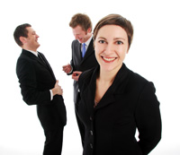
Korzyści płynące
z odsłaniania się
większość samoświadomość
pogłębienie związków
poprawa komunikacji
mniejsze poczucie winy
więcej energii

Slide 9
Skrzyżowane
komunikaty
Komunikat jest skrzyżowany wówczas, gdy w jednej wypowiedzi zostały wymieszane i pomylone różne rodzaje ekspresji. Często komunikaty takie powodują zamieszanie, ale mogą również wprowadzać ogromny dystans pomiędzy rozmówcami. Skrzyżowane komunikaty różnią się od komunikatów częściowych tym, ze niczego w nich nie pomijamy. Mówimy o swoich uczuciach, wnioskach czy potrzebach, jednak nie wprost- ukrywamy je, np.; „nie mógłbyś choć raz zachować się jak człowiek?”. W tym stwierdzeniu potrzeba zabarwiona jest osądem (myśl). Pełen komunikat mógłby brzmieć następująco; zwykle mówisz mało, a jeżeli się odzywasz mówisz cichym i bezbarwnym głosem (obserwacja). Wydaje mi się wówczas, że cię nie obchodzę i że nie odczuwasz żadnych emocji( myśl). Czuję się zraniona (emocje) i bardzo chciałbym, abyś rozmawiał ze mną (potrzeba).

Slide 10
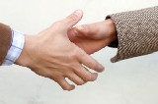
Przygotowanie
wypowiedzi
Przygotowanie wypowiedzi obejmuje:
samoświadomość, świadomość innych ludzi, świadomość miejsca.
samoświadomość- przyjrzenie się swojemu wewnętrznemu doświadczeniu. Co w danej chwili obserwujesz, myślisz, czujesz i czego potrzebujesz? Jaki jest cel twojej wypowiedzi? Czy cel ujawniony innym jest taki sam, jak cel rzeczywisty? Czego się obawiasz powiedzieć? Co chcesz zakomunikować?
dzięki samoświadomości można przeprowadzić coś w rodzaju próby generalnej przed rzeczywistą wypowiedzią. Zwłaszcza na etapie uczenia się wypowiadania pełnych komunikatów ważne jest, aby przećwiczyć w myśli każdą część wypowiedzi, dopóki wszystkie nie staną się jasne i wyraźnie od siebie oddzielone. Obserwacje i wiedze oddzielamy od swoich przypuszczeń i domysłów. Uświadamiamy sobie swoje uczucia i szukamy sposobu ich wyrażenia. W końcu udaje nam się taktownie poinformować o swoich potrzebach

Slide 11
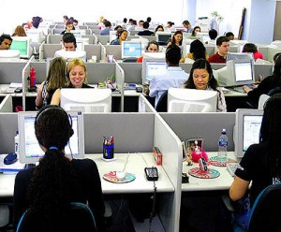
świadomość innych ludzi- przekazanie ważnego komunikatu powinno być poprzedzone analizą odbiorcy. Przyjrzyj się swojemu rozmówcy. W jakim jest stanie? Czy się śpieszy, czy cierpi, może jest rozzłoszczony i nie chce cię słuchać? Świadomość innych oznacza również śledzenie reakcji twojego rozmówcy na to, co mówisz. Zaobserwuj wyraz jego twarzy i język ciała. Czy rozmówca utrzymuje z tobą kontakt wzrokowy? Czy zadaje pytania i udziela informacji zwrotnych, czy może siedzi nieruchomo na krześle?
świadomość miejsca - ważne informacje przekazywane są w miejscach, gdzie nikt nie zakłóca spokoju i prywatności rozmówców
Oto kilka ogólnych zasad, dotyczących właściwego miejsca rozmowy:
znajdź miejsce, w którym nikt wam nie przeszkodzi
znajdź miejsce wygodne i stosowne dla obu stron
znajdź miejsce spokojne, bez czynników rozpraszających uwagę.
zadbaj o prywatność

Slide 12
Komunikacja
niewerbalna

Slide 13
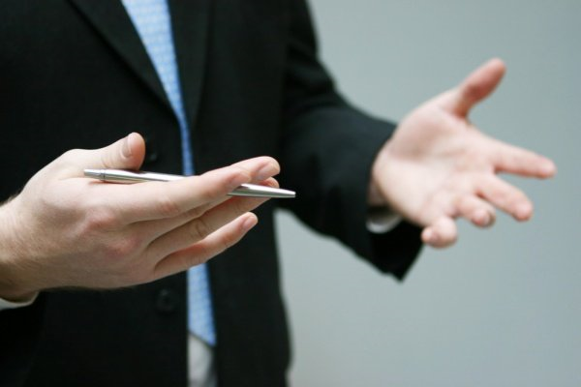
Istnieją dwa rodzaje komunikatów niewerbalnych:
Ruch ciała , takie jak wyraz twarzy, gesty, postawa
Zależność przestrzenna, czyli dystans, jaki utrzyma pomiędzy sobą i innymi
Kluczem do sztuki komunikacji niewerbalnej jest spójność. Sygnały niewerbalne zwykle występują w spójnych grupach gestów i ruchów ciała, które znaczeniem korespondują z towarzyszącymi im słowami. Kiedy uświadomimy sobie swoje niewerbalne komunikaty, odkryjemy, że język naszego ciała jest kopalnią wiedzy o naszych nieświadomych uczuciach i reakcjach. Odkryjemy również, że komunikacja niewerbalna jest ściśle związana z kontekstem. Ten sam gest może mieć inne znaczenie w różnych sytuacjach.

Slide 14
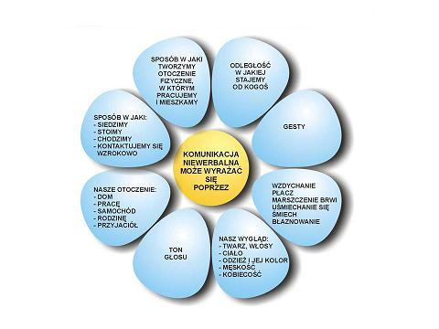

Slide 15
Język ciała
Język ciała służy nie tylko do wyrażania uczuć i nastrojów, ale także do ilustrowania i regulowania. Ruchy ciała są często ilustratorami komunikatów werbalnych, np. używając rąk, rysujemy w powietrzu coś, o czym dyskutujemy. Naśladujemy ruch, który opisujemy słowami albo poruszamy się w sposób podkreślający znaczenie jakiegoś słowa lub frazy
Regulatory to niewerbalne sygnały, które monitorują lub kontrolują wypowiedź drugiej osoby. Podczas słuchania drugiego człowieka kiwasz głową dając tej osobie do zrozumienia, że ją rozumiesz i chcesz, aby mówiła dalej. Pochylasz się do przodu albo uciekasz wzrokiem, aby sygnalizować, że chcesz, by twój rozmówca przestał mówić. Podnosisz brwi z niedowierzaniem, co oznacza, że autor wypowiedzi musi obronić swoje stanowisko. Wrażliwy mówca modyfikuje swoją wypowiedź w kierunku wyznaczonym przez regulatory słuchacza.

Slide 16
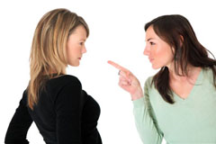
Mimika twarzy
Twarz jest najbardziej ekspresyjną częścią ciała. Jeżeli weźmiesz czasopismo i przyjrzysz się zamieszczonym w nim fotografiom różnych osób, możesz przeprowadzić doświadczenie - zakryj wszystko z wyjątkiem twarzy- jakich informacji tam brakuje? Prawdopodobnie odkryjesz, że choć nie jesteś w stanie odgadnąć, co te osoby robią, łatwo możesz domyślić się, co czują i jaki mają nastrój. Później spróbuj zakryć wszystko z wyjątkiem oczu i sprawdź, czy potrafisz odgadnąć uczucia i nastroje. A potem zakryj wszystko z wyjątkiem ust. Zauważysz, że niektóre emocje można poprawnie odgadnąć, patrząc jedynie na oczy i usta. Oczywiście, im większą część twarzy zakrywasz, tym trudniej jest zidentyfikować emocje i nastroje.
Mowę twarzy zauważamy szczególnie, gdy rozmówca chce ukryć nieprawdę. Najbardziej widoczne jest to u dziecka. Jeśli kłamie, to zakrywa usta rękami, jeśli nie chce słuchać kolejnych napomnień matki, demonstracyjnie zakrywa uszy. W świecie dorosłych natomiast, jeśli nie rozumiemy jakiegoś człowieka, to możemy treści wypowiedzi domyślić się z wyrazu jego twarzy

Slide 17
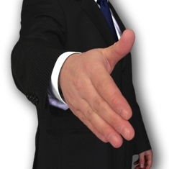
W języku twarzy oprócz jej ogólnego wyglądu możemy wyróżnić język:
oczu ( a w nim spojrzenie – odrzucające, ukośne, z góry, z dołu, wędrujące
nosa
ust (oblizywanie się, obgryzanie ust)
brody
uszu
czoła
skóry
włosów jego potrzeba dekoracji
ogólne gesty trzymania głowy

Slide 18
Gesty
Ręce i dłonie - prawdopodobnie znasz osoby, które „rozmawiają rękoma”, nawet jeśli jest to rozmowa telefoniczna nieświadomie używają regulatorów i ilustratorów, których przecież słuchacz nie widzi. Niektórzy drapią się po głowie ze zdziwienia, pocierają nos, gdy mają wątpliwości trą szyję w złości lub frustracji, załamują ręce z żalu, pocierają dłonie, oczekując na coś. Kładą dłonie na kolana, aby zaznaczyć gotowość, a na ustach - niecierpliwość. Wyciągają ramiona do przodu z dłońmi odwróconymi do góry na znak szczerości, a potem wzruszają ramionami w tej pozycji, aby powiedzieć - skąd ja mam wiedzieć? lub nic nie mogłem na to poradzić?
Nogi i stopy - kiedy siedząc nie krzyżujesz i nie łączysz ciasno nóg - komunikujesz otwartość. Siedzenie okrakiem na krześle oznacza dominację. Położenie jednej nogi na poręczy krzesła sugeruje obojętność. Założenie łydki jednej nogi na kolano drugiej lub siedzenie ze skrzyżowanymi łydkami może być oznaką oporu. Założenie jednej nogi na drugą i machanie nią jest często oznaką znudzenia, złości lub frustracji. Ludzie, którzy we wzajemnym kontakcie nie krzyżują kończyn łatwiej dochodzą do porozumienia. Kierunek, w którym zwrócone są nogi i stopy, jest często kierunkiem największej uwagi danej osoby.

Slide 19
Postawa i oddech
Postawa – skulona postawa może być oznaką przygnębienia, zmęczenia, poczucia niższości, chęci pozostania niezauważonym. Niektórzy wrażliwi, wysocy ludzie kulą się, aby nie górować nad niskimi osobami i nie onieśmielać ich. Wyprostowana sylwetka jest na ogół utożsamiana z dobrym nastrojem, większą pewnością siebie i większą otwartością niż postawa skulona. Pochylanie się do przodu z reguły sugeruje otwartość i zainteresowanie. Odchylanie do tyłu oznacza brak zainteresowania i defensywność. Sylwetka napięta i sztywna to przeważnie oznaka nastawienia obronnego, natomiast zrelaksowana - implikuje otwartość.
Oddech - jest kolejnym ważnym czynnikiem obrazującym uczucia i nastroje. Szybki oddech utożsamiany jest z podekscytowaniem, lękiem, irytacją, ogromną radością lub niepokojem. Powtarzający się wzorzec wstrzymywania oddechu na przemian z krótkimi „łykami” powietrza – jest oznaką niepokoju i skumulowanego napięcia. Płytkie oddechy, z których powietrze dociera tylko do górnej części klatki piersiowej sygnalizują, że proces myślenia odcięty jest zupełnie od uczuć. Natomiast oddechy głębokie, przeponowe pozwalają nam na większą łączność naszymi uczuciami i działaniem

Slide 20
Zasady czystej komunikacji
uświadom sobie swój wewnętrzny stan Ja, który bierze udział w komunikacji
uświadom sobie stan Ja , do którego się zwracasz w rozmówcy,
bądź wrażliwy na wewnętrzne dziecko rozmówcy
chroń swoje wewnętrzne dziecko. Utul je gdzieś głęboko w sobie, gdy inni cię atakują i złoszczą
podczas komunikacji nie zajmuj pozycji karzącego rodzica. Nikt nie lubi słuchać takich wypowiedzi. Jeżeli ich użyjesz, prawdopodobnie twoi mówcy będą próbowali atakować twoje wewnętrzne dziecko uwagami typu: jesteś nie w porządku
Jeśli uznasz, że wymaga tego sytuacja, używaj komunikatów z pozycji rodzica wspierającego albo osoby dorosłej
problemy i konflikty rozwiązuj tylko z pozycji dorosłego. Słuchaj, co mają do powiedzenia twój wewnętrzny rodzic i dziecko, ale w komunikatach posługuj się tylko wypowiedziami dorosłego
daj swemu wewnętrznemu dorosłemu czas na przetworzenie danych. Policz do dziesięciu, aby przeanalizować daną rozmowę. Twój wewnętrzny rodzic lub dziecko mogą domagać się, aby wyjść na scenę i przedstawić swoje zdanie. Możesz słyszeć, jak żądają, abyś wypowiedział komunikat pod wpływem impulsu. Ważne, aby rozważyć, co naprawdę powinno zostać powiedziane

Slide 21
Trening asertywności
Pierwszy krok w treningu asertywności to nabycie umiejętności rozróżniania zachowania asertywnego, agresywnego i pasywnego.
Styl agresywny - osoba posługująca się takim stylem potrafi dość dobrze wyrazić, co czuje, co myśli i czego chce, jednak często dzieje się to kosztem praw i uczuć innych ludzi. Ma tendencję do poniżania innych przez sarkastyczne i rzekomo zabawne uwagi. Kiedy dzieje się coś nie po jej myśli, zwykle przechodzi do ataku. Wzbudza w innych żal i poczucie winy, kierując w ich stronę oskarżenia. Używa uogólnień typu „zawsze”, „nigdy” oraz wypowiedzi, które sugerują jej wyższość i nieomylność (rację). Zachowanie agresywne można rozpoznać po wzniosłym stylu bycia i manifestowaniu siły. Może ono przybierać różne formy - chłód i złowieszcza cisza, nonszalancja i sarkazm, krzyk

Slide 22
Styl pasywny - komunikacja pasywna oznacza brak bezpośredniej ekspresji uczuć, myśli i życzeń. Osoba posługująca się takim stylem może albo próbować wyrazić je pośrednio, marszcząc czoło, płacząc lub mamrocząc coś pod nosem, albo stłumić je całkowicie. Osoby komunikujące się pasywnie mają tendencję do ciągłego uśmiechania się i podporządkowywania swoich potrzeb potrzebom innych. Podczas rozmów słuchają więcej niż powinno im przypaść w udziale. Jeżeli chcą zakomunikować coś bezpośrednio, pomniejszają znaczenie swoich wypowiedzi, rozpoczynając je od wyrażeń typu: „Nie jestem ekspertem, ale…”, „Nie powinienem tego mówić, ale …”. Bardzo trudno jest im poprosić o coś. Kiedy sami zostaną poproszeni o zrobienie czegoś, co jest im nie na rękę – najczęściej spełniają prośbę pomimo wszystko albo znajdą wymówkę, zamiast otwarcie odmówić. Osoby te charakteryzuje cichy, słaby i niepewny głos. Stałe cechy ich wypowiedzi to: pauzy, wahanie, szukanie właściwych słów, przeskakiwanie z tematu na temat, niejasność i wyrażenia typu: „to znaczy”, „wiesz”. Osoba komunikująca się pasywnie oczekuje, że inni domyślą się, co ona chce powiedzieć. Jej dłonie będą zimne, spocone drżące. Trudno jest z nią nawiązać kontakt wzrokowy - patrzy w dół lub ucieka wzrokiem

Slide 23
Styl asertywny- komunikacja asertywna polega na formułowaniu jasnych wypowiedziana temat uczuć, myśli i życzeń. Osoba asertywna dba o poszanowanie swoich praw oraz szanuje prawa i uczucia innych. Słucha uważnie i daje innym poznać, że ich wysłuchała. Jest otwarta na negocjacje i gotowa na ustępstwa, ale nie kosztem swoich praw i godności. Wie, jak prawić i przyjmować komplementy. Umie zaczynać i kończyć rozmowę. Skutecznie radzi sobie z krytyką - bez konieczności uciekania się do wrogiego czy obronnego zachowania. W zachowaniu asertywnym można wyczuć pewność, siłę i empatię. Głos jest zrelaksowany, stanowczy i posiada dobrą modulację. Bezpośredni kontakt wzrokowy jest dla niej przyjemny. Postawa jest harmonijna i wyprostowana.

